Slide 1
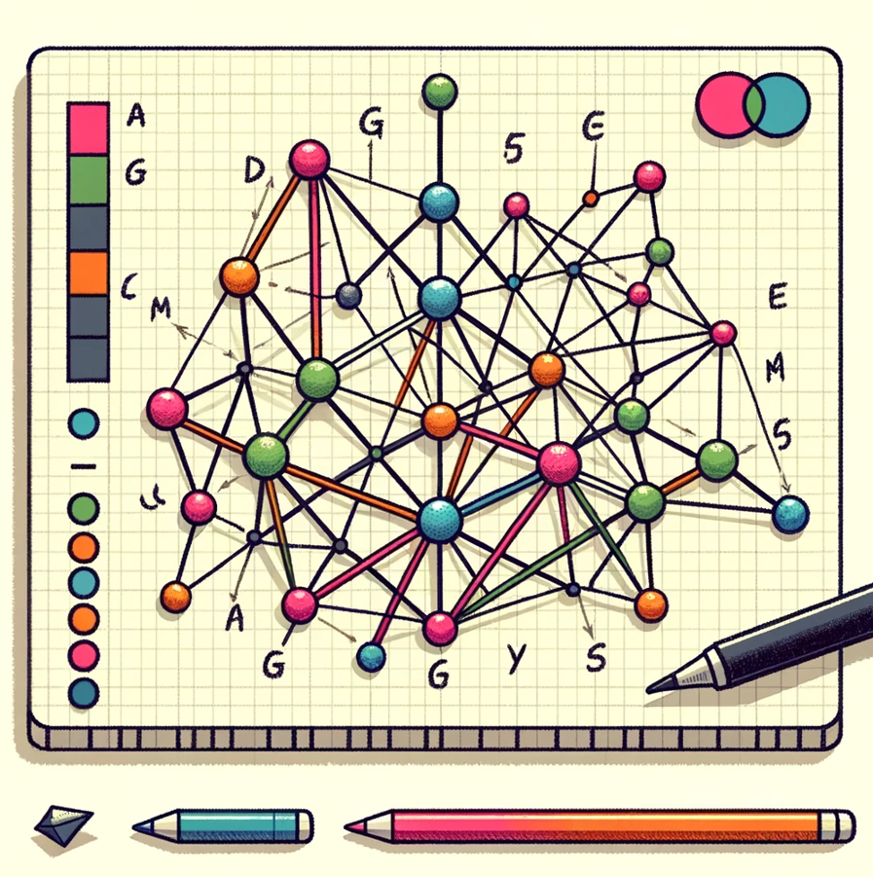
Teoria dos Grafos
Jairo Lucas

Slide 2
Teoria dos Grafos – Grafos Eulerianos
Grafos Eulerianos

Slide 3
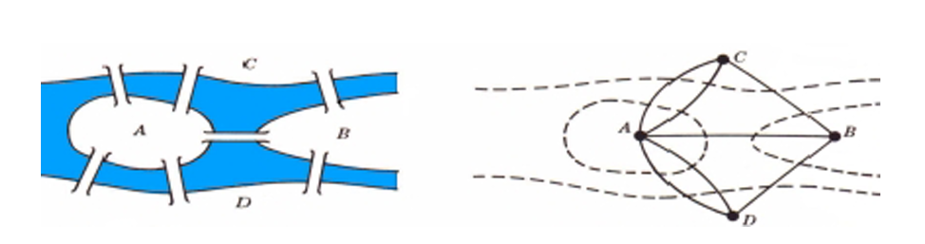
Teoria dos Grafos – Grafos Eurelianos

Slide 4
Teoria dos Grafos – Grafos Eurelianos
Ciclo Euleriano: é um percurso em um grafo que passa por todas as arestas, sem repetição, mas que obrigatoriamente começa e termina no mesmo vértice.
  Para que um grafo tenha um ciclo euleriano, ele deve ser conexo e ter TODOS os seus vértices tem grau PAR.
Caminho Euleriano: é um percurso em um grafo que passa por todas as arestas, sem repetição. Pode começar em um vértice e terminar em outro.
  Para que um grafo tenha um caminho euleriano, ele deve ser conexo e ter exatamente dois vértices de grau ímpar

Slide 5
Teoria dos Grafos – Grafos Eurelianos
AplicaçÕes Práticas:
Serviço de Entrega, Coleta de Lixo: Planejar rotas para caminhões de coleta de lixo ou entregas de correio em cidades, garantindo que todas as ruas (arestas) sejam percorridas apenas uma vez, evitando repetições desnecessárias e reduzindo o tempo de serviço.
Manutenção de Redes Elétricas / Esgoto: Garantir que a manutenção e verificação de cada segmento de uma rede elétrica seja feito apenas uma vez, ajudando a otimizar o uso de recursos.

Slide 6
Teoria dos Grafos – Grafos Eurelianos
Grafos Eulerianos : É um grafo que possui um ciclo euleriano — ou seja, um caminho fechado que percorre todas as arestas, sem repetição, e retorna ao vértice inicial.
  O grafo deve conexo e ter TODOS os seus vértices com grau PAR
Grafos Semi-Eulerianos : É um grafo que possui um caminho euleriano – ou seja, percorre todas as arestas, sem repetição, mas NÃO retorna ao vértice inicial.
    O grafo deve conexo e ter exatamente 2 vértices com grau impar.
Grafos Não Eulerianos : Não possui nem ciclos nem caminhos eulerianos.

Slide 7
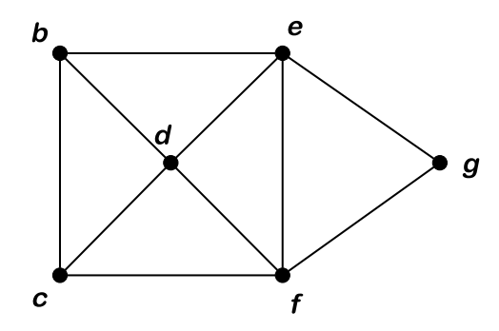
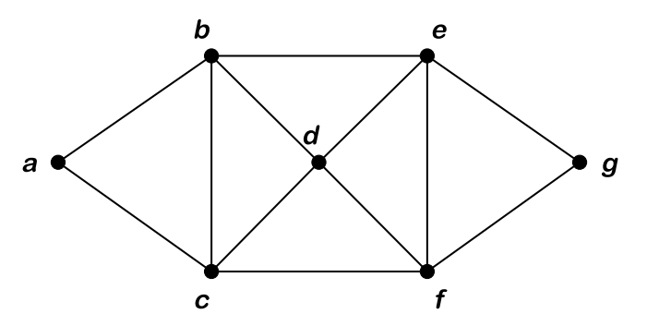
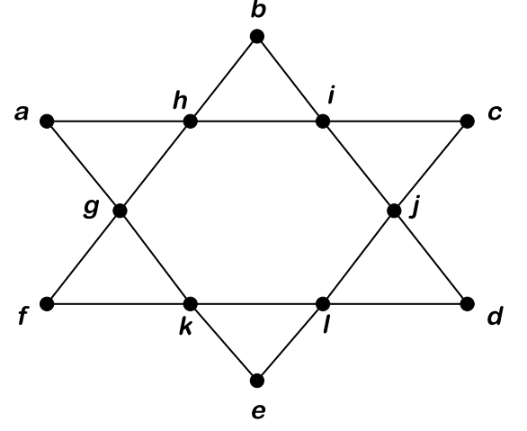
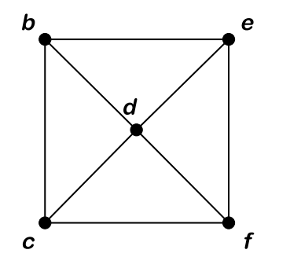
Teoria dos Grafos – Grafos Eulerianos :
Grafos Eulerianos :

Slide 8
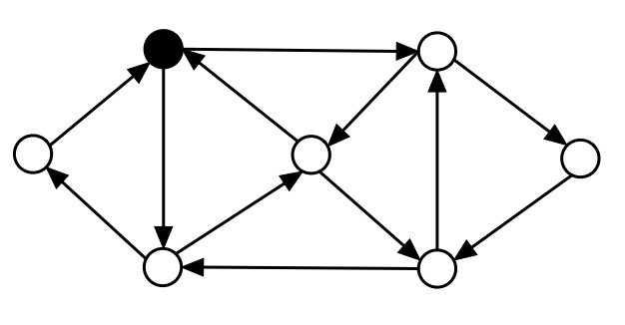
Teoria dos Grafos – Grafos Eulerianos :
Grafos Eulerianos :

Slide 9
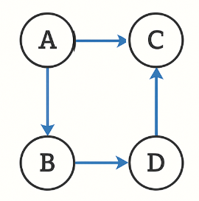
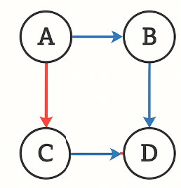
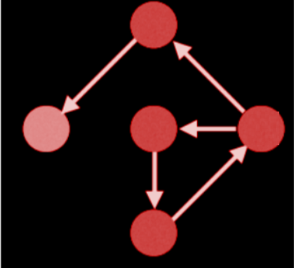
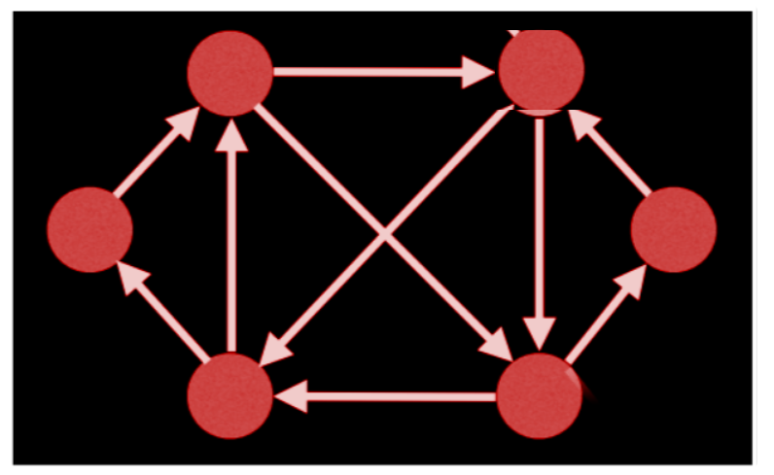
Teoria dos Grafos – Grafos Eulerianos :
Grafos Eulerianos :

Slide 10
Teoria dos Grafos – Grafos Eulerianos :
Grafos Eulerianos :
Em grafos direcionados, um grafo é Eureliano (CICLO EURELIANO) se todos os vértices tiverem o mesmo grau de entrada e saída.
Em grafos direcionados, um grafo é SEMI-Eureliano ( CAMINHO EURELIANO) se:
  Há exatamente um vértice onde o grau de saída = grau de entrada + 1 (esse será o início do caminho).
  Há exatamente um vértice onde grau de entrada = grau de saída + 1 (esse será o fim do caminho).

Slide 11
Teoria dos Grafos – Grafos Hamiltonianos
Grafos Hamiltonianos

Slide 12
Teoria dos Grafos – Grafos Hamiltonianos
Ciclo Hamiltoniano: Um caminho que vista todos os VERTICES, uma única vez e retorna ao vértice inicial.
Caminho Hamiltoniano : Um caminho que vista todos os VERTICES, uma única vez e mas NÃO retorna ao vértice inicial.
    Grafo hamiltoniano: é um grafo que possui um ciclo hamiltoniano.
    Grafo semi-hamiltoniano: é um grafo que possui um caminho hamiltoniano.
    Grafo Não-Hamiltoniano: Não possui nem um caminho hamiltoniano nem um ciclo hamiltoniano.

Slide 13
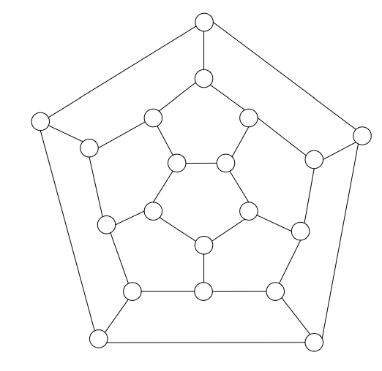
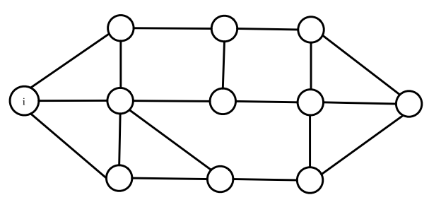
Teoria dos Grafos – Grafos Hamiltonianos

Slide 14
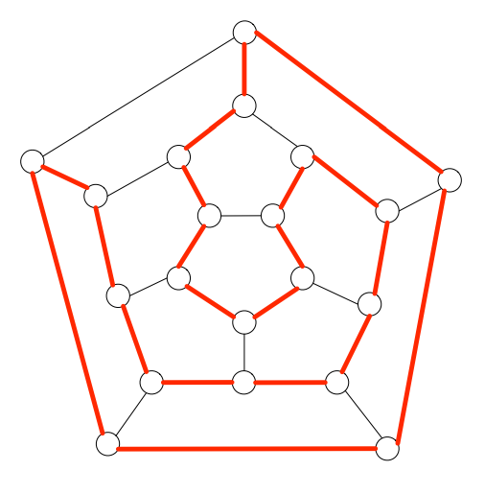
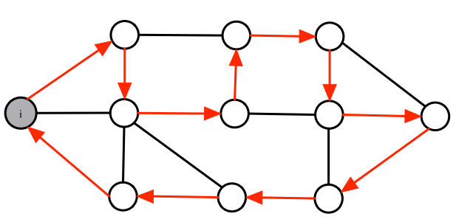
Teoria dos Grafos – Grafos Hamiltonianos

Slide 15
Teoria dos Grafos – Grafos Hamiltonianos
Determinar se um grafo é hamiltoniano ou é uma tarefa desafiadora, pois não há um critério único ou algoritmo eficiente para identificar essas propriedades.
  Existem condições suficientes (mas não necessárias) e alguns teoremas que podem ajudar a identificar se um grafo é hamiltoniano ou semi-hamiltoniano.
  Teorema de Dirac:
    se cada vértice tem grau com pelo menos à metade do número total de vértices, então o grafo é hamiltoniano. Para grafos com mais de 3 vértices

Slide 16
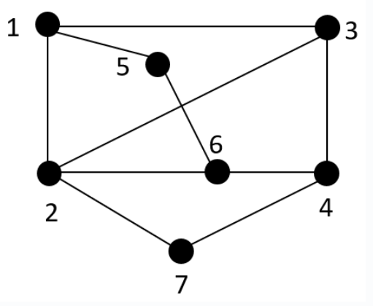
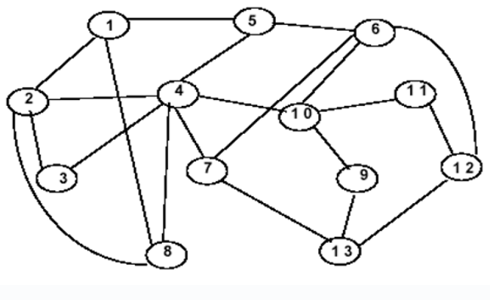
Teoria dos Grafos – Grafos Hamiltonianos
Exercicios:
É Euleriano? Em caso positivo, mostre um caminho.
É Hamiltoniano? Em caso positivo, mostre um caminho.

Slide 17
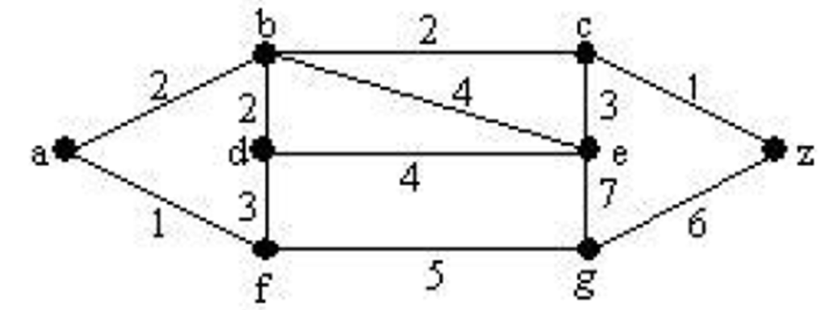
Teoria dos Grafos – Grafos Hamiltonianos
Exercicios:
Calcular Djistra (partindo do vértice a)
Calcule o custo e desenhe a arvore geradora mínima usando Kruskal.

